Slide 1
СТАРИННЫЕ РУССКИЕ МЕРЫ ДЛИНЫ

Slide 2

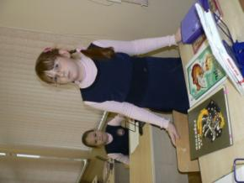
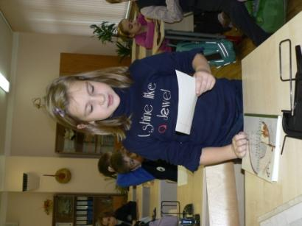
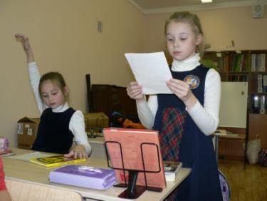
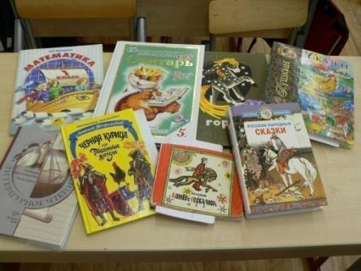

Slide 3
ПЕРВОБЫТНЫЕ ЛЮДИ

Slide 4
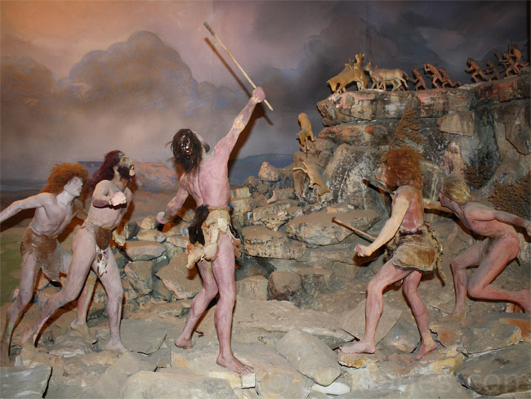
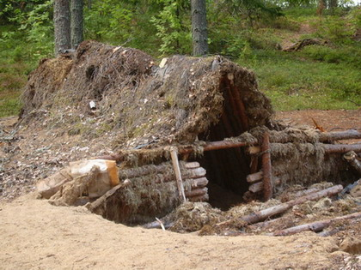
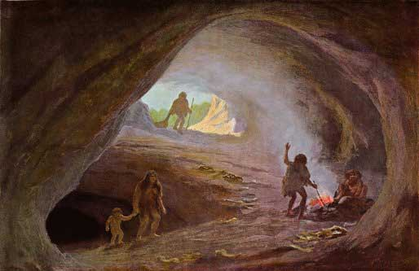

Slide 5
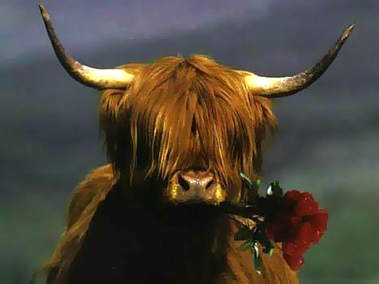

Slide 6
ДРЕВНЯЯ РУСЬ

Slide 7
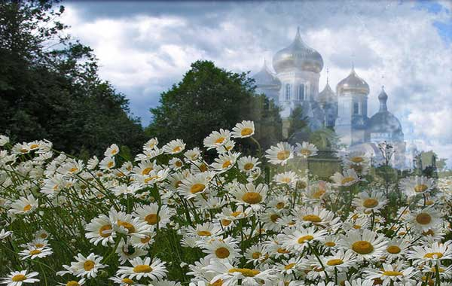
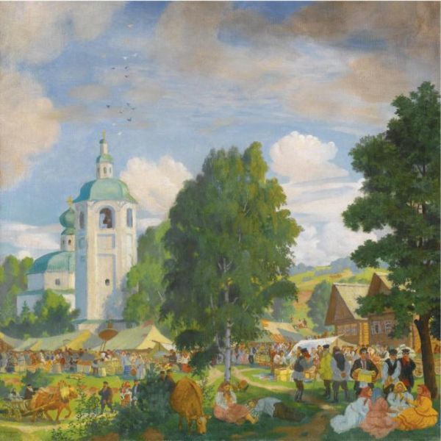
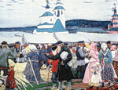
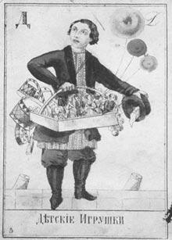

Slide 8
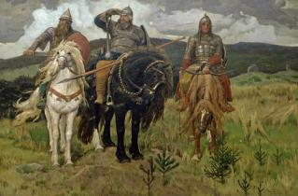
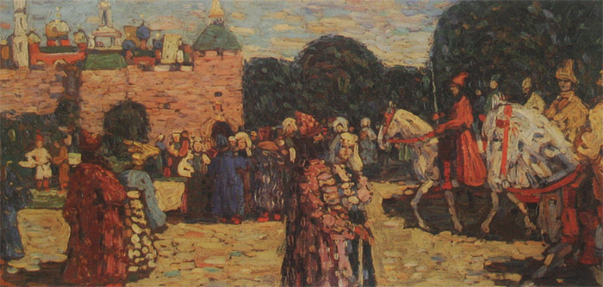
В Древней Руси измеряли c помощью аршина, локтя, сажени, версты,
вершка, пяди.

Slide 9
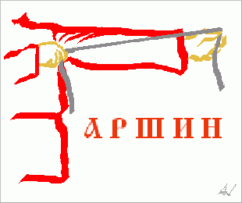
Аршин
1 аршин = 71 см

Slide 10
Сидит, ходит, словно аршин проглотил.
Каждый купец на свой аршин меряет.
На 3 аршина в землю видит.
Умом Россию не понять,
Аршином общим не измерить…

Slide 11

Сажень
1 сажень = 213 см

Slide 12
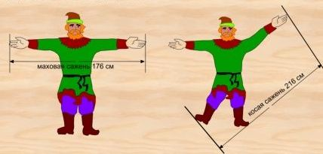
На Руси было два вида сажени: маховая сажень и косая сажень.

Slide 13
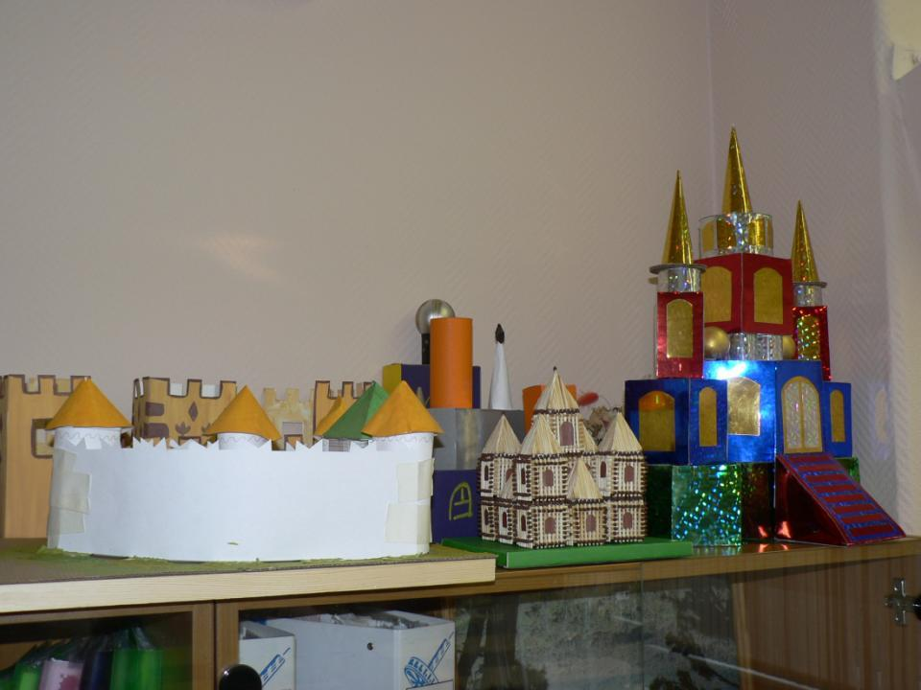
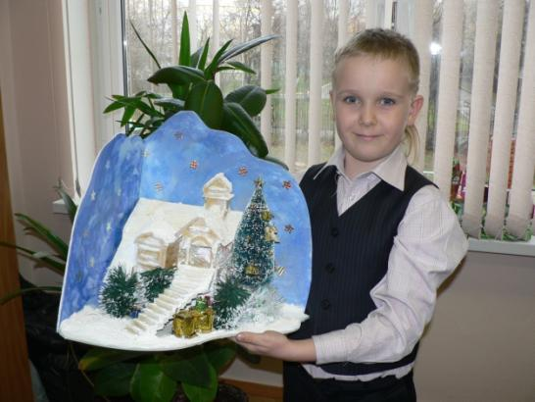
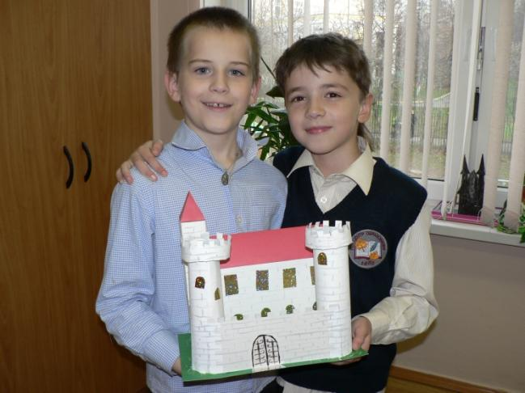
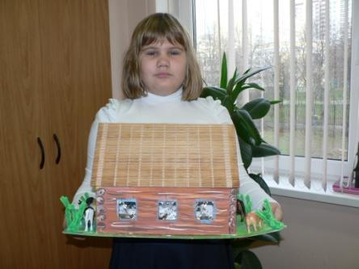

Slide 14
Косая сажень в плечах.
Полено к полену – сажень.

Slide 15
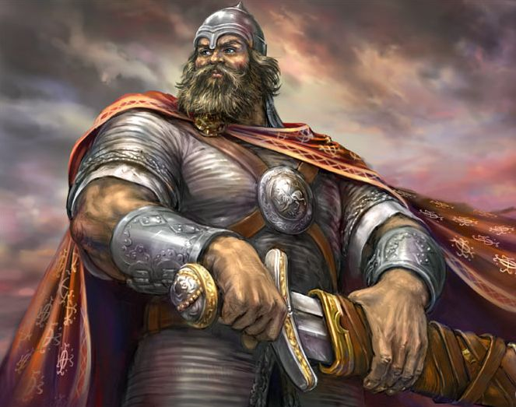
Вырос богатырь большим,
Здоровенным даже:
Голова у него с аршин,
В плечах косая сажень!

Slide 16
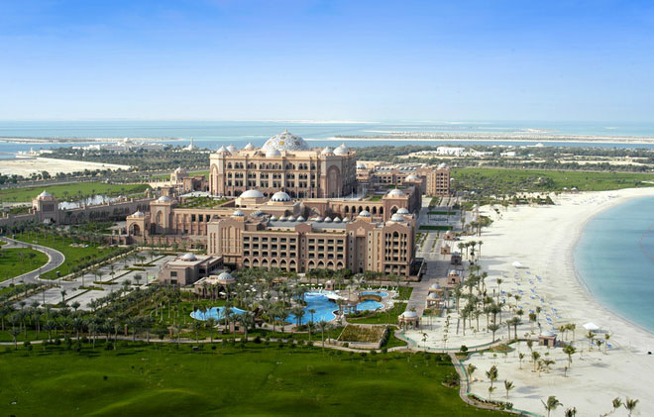
ВЕРСТА
1 верста = 1067 м
1 км 67 м

Slide 17
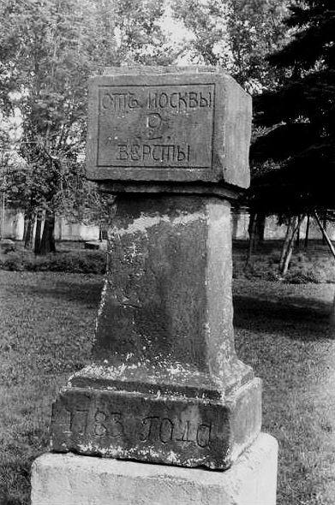
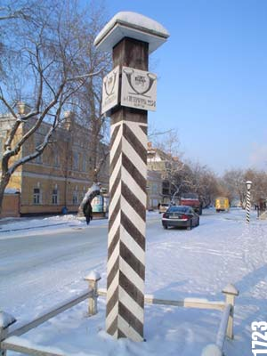

Slide 18
Москва верстой далека, а сердцу рядом.
Коломенская верста.
Любовь не верстами меряется.
От слова до дела – целая верста.

Slide 19
Вершок
Для измерений часто использовали верхнюю
часть пальца - вершок
1 Вершок = 4 см 4 мм

Slide 20

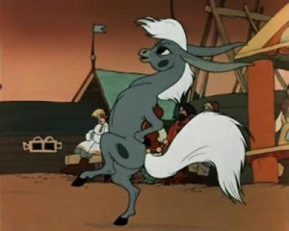

А еще рожу конька
ростом только в три вершка,
на спине с двумя горбами,
да с аршинными ушами

Slide 21
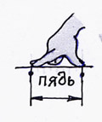

ПЯДЬ
1 малая пядь = 18 см
1 большая пядь =
22—23 см

Slide 22
От горшка два вершка, а уже указчик.
Один, как перст.
Не уступить ни пяди.
Чужой земли не надо нам ни пяди, Но и своей вершка не отдадим!
Семь пядей во лбу.

Slide 23
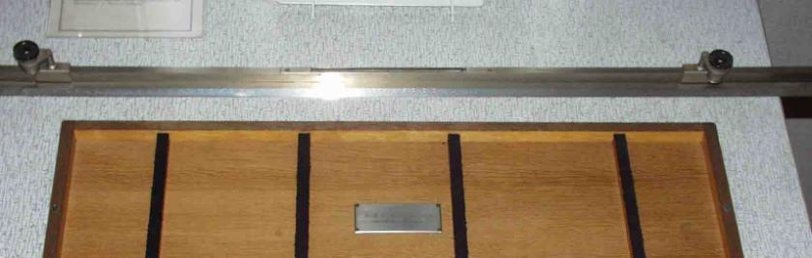
Метрическая система мер
была введена
в нашей стране в 1918 году.
Эталон метра

Slide 24
СПАСИБО ЗА ВНИМАНИЕ!

